Slide 1
Interferenza da lamina, coefficienti di riflessione.
Interferenza con N sorgenti
Interferenza da lamina e cuneo
Coefficienti di Fresnel, angolo di Brewster e polarizzazione per riflessione
Interferenza da N sorgenti

Slide 2
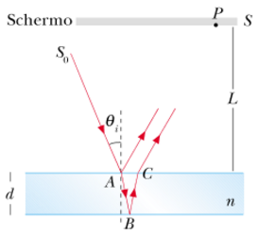
Interferenza da lamine
L’interferenza dovuta alla riflessione della luce del sole sulle due superfici di una lamina sottile di una sostanza trasparente e’ un fenomeno documentato da Boyle (1663) e, pochi anni dopo, da Newton.
  Tali effetti si osservano comunemente sugli strati sottili di olio sull’acqua, sulle bolle di sapone, sulla pellicola d’acqua lasciata dalla pioggia sui vetri di una macchina.
Supponiamo di volere osservare gli effetti prodotti dalla
riflessione della luce proveniente da una sorgente S₀ su una
lamina spessa d, formata da una sostanza trasparente di
indice di rifrazione n, posta in aria, su uno schermo S posto
ad una certa distanza L dalla lamina ed ad essa parallelo, figura.

Slide 3
Interferenza da lamine
La luce che incide in A sulla superficie superiore della lamina con angolo d’incidenza θ_{i} da’ origine in A ad un’onda riflessa ed un’onda trasmessa che si propaga nella lamina nella direzione θ_{t}, (legge di Snell); nel punto B della superficie inferiore della lamina l’onda trasmessa da’ origine ad un’onda riflessa che riattraversa la lamina. Nel punto C della superficie superiore della lamina si ha la formazione di un’onda trasmessa in aria nella stessa direzione della prima onda
riflessa e un’onda riflessa, da cui hanno origine, per riflessioni
successive sulle due facce della lamina, altre onde.
  Ci si limita normalmente, come in figura, alle prime due onde,
  le onde successive, in base alle formule di Fresnel, hanno intensita’
  molto piccola rispetto alle prime due.
Le sorgenti virtuali originate dalla riflessione sulla prima e
seconda superficie della lamina sono due sorgenti coerenti,
ci aspettiamo sullo schermo S fenomeni analoghi a quelli
dell’esperimento di Young.

Slide 4
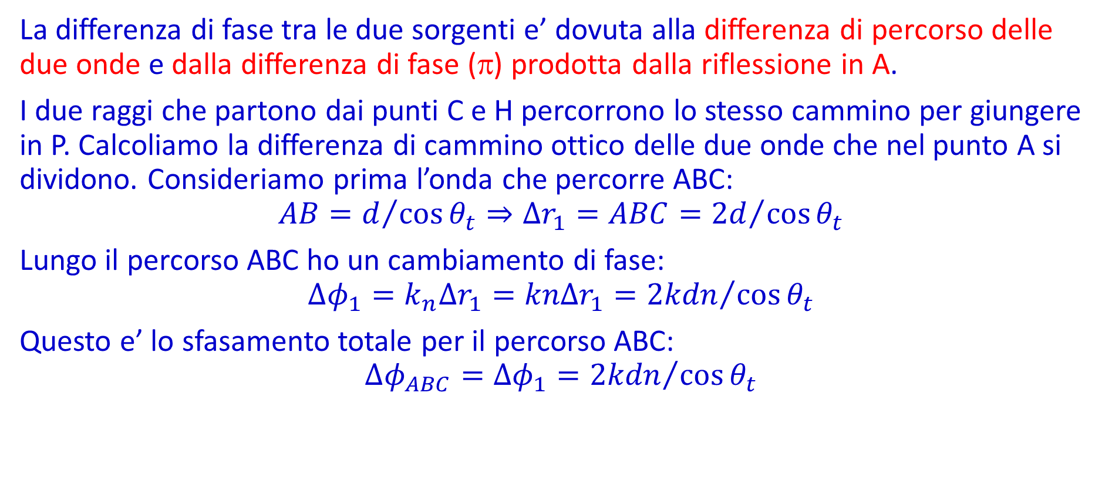
Interferenza da lamine
La differenza di fase tra le due sorgenti e’ dovuta alla differenza di percorso delle due onde e dalla differenza di fase (π) prodotta dalla riflessione in A.
I due raggi che partono dai punti C e H percorrono lo stesso cammino per giungere in P. Calcoliamo la differenza di cammino ottico delle due onde che nel punto A si dividono. Consideriamo prima l’onda che percorre ABC:
$$AB=d/{\cos{θ_{t}}}⇒Δr_{1}=ABC={2d}/{\cos{θ_{t}}}$$
Lungo il percorso ABC ho un cambiamento di fase:
$$Δφ_{1}=k_{n}Δr_{1}=knΔr_{1}={2kdn}/{\cos{θ_{t}}}$$
Questo e’ lo sfasamento totale per il percorso ABC:
$$Δφ_{ABC}=Δφ_{1}={2kdn}/{\cos{θ_{t}}}$$
H

Slide 5
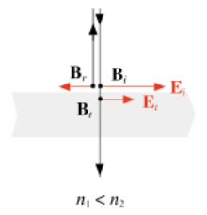
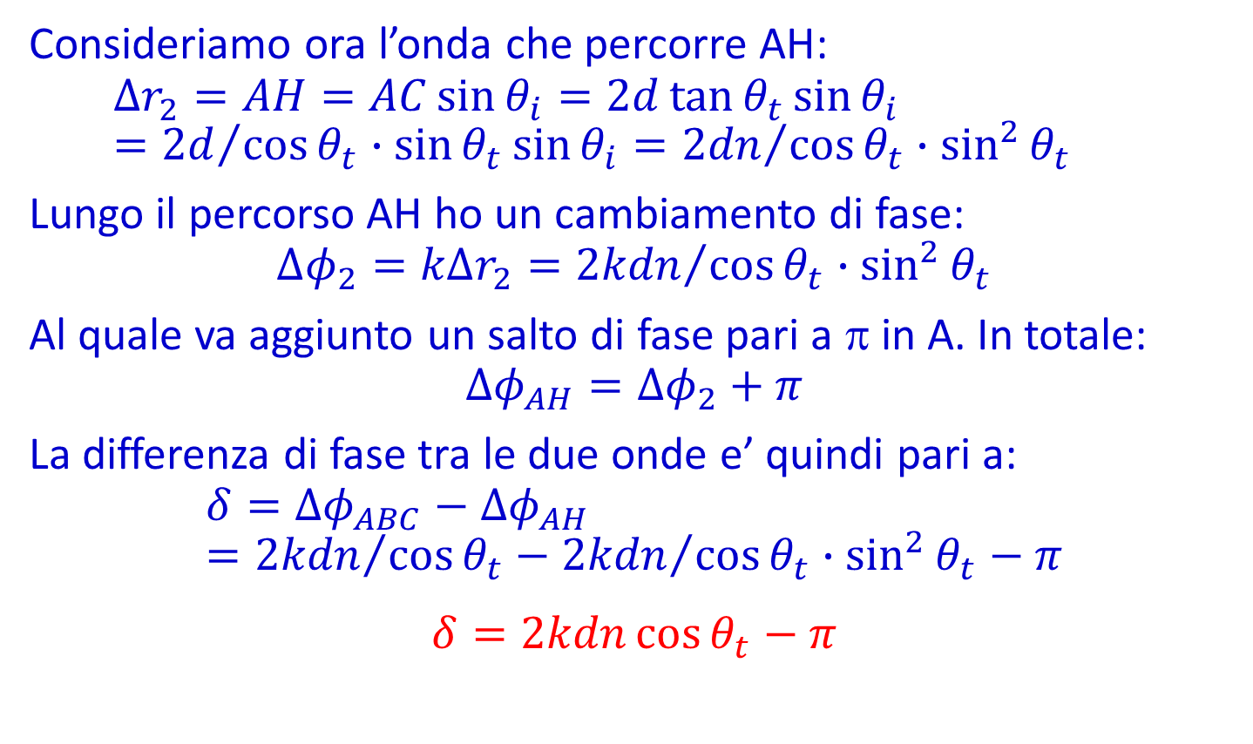
Interferenza da lamine
Consideriamo ora l’onda che percorre AH:
$$Δr_{2}=AH=AC\sin{θ_{i}}=2d\tan{θ_{t}}\sin{θ_{i}}={2d}/{\cos{θ_{t}}}∙\sin{θ_{t}}\sin{θ_{i}}={2dn}/{\cos{θ_{t}}}∙\sin^{2}{θ_{t}}$$
Lungo il percorso AH ho un cambiamento di fase:
$$Δφ_{2}=kΔr_{2}={2kdn}/{\cos{θ_{t}}}∙\sin^{2}{θ_{t}}$$
Al quale va aggiunto un salto di fase pari a π in A. In totale:
$$Δφ_{AH}=Δφ_{2}+π$$
La differenza di fase tra le due onde e’ quindi pari a:
$$δ=Δφ_{ABC}−Δφ_{AH} ={2kdn}/{\cos{θ_{t}}}−{2kdn}/{\cos{θ_{t}}}∙\sin^{2}{θ_{t}}−π$$
$$δ=2kdn\cos{θ_{t}}−π$$
H

Slide 6
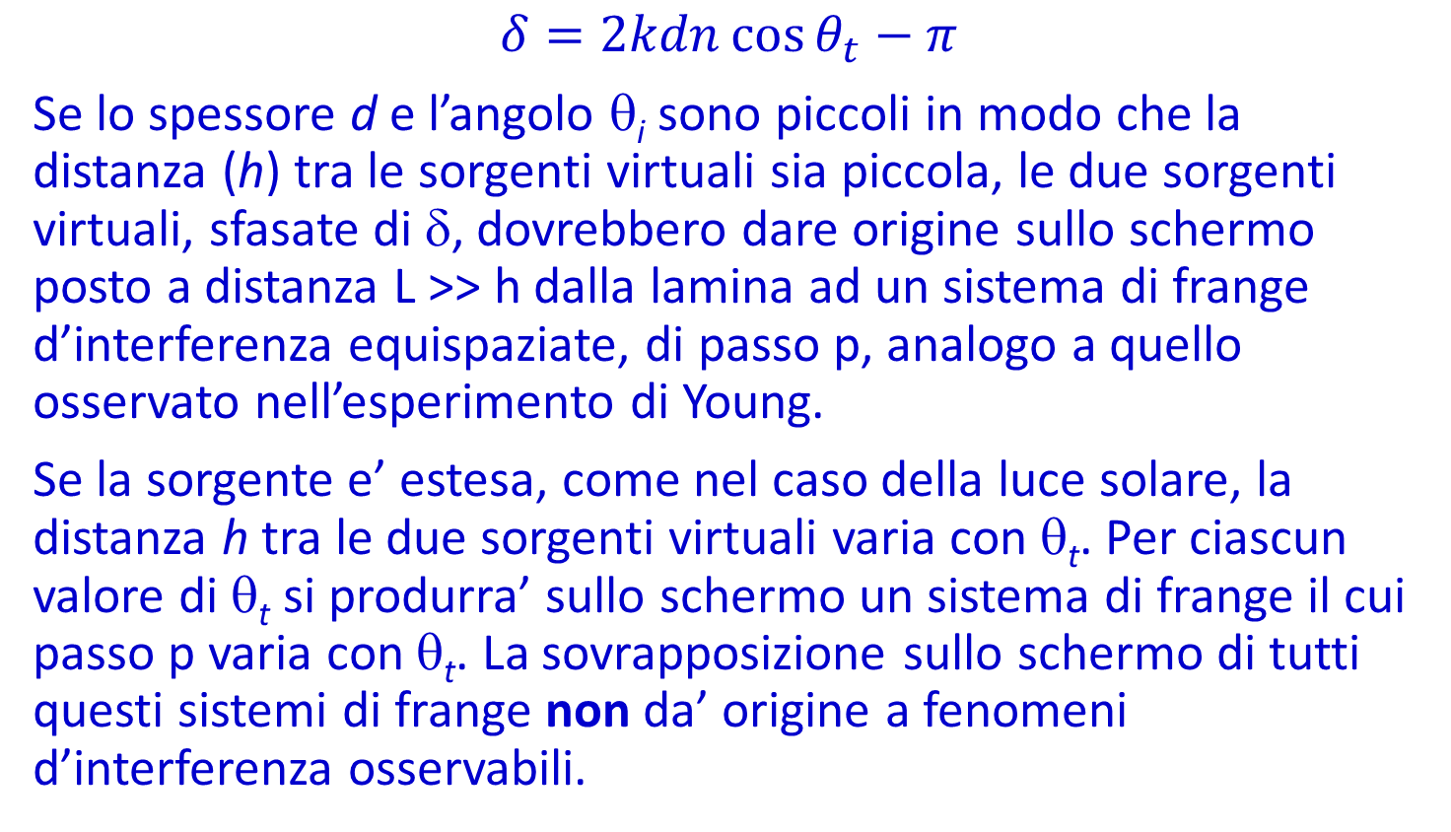
Interferenza da lamine
$$δ=2kdn\cos{θ_{t}}−π$$
Se lo spessore d e l’angolo θ_{i} sono piccoli in modo che la distanza (h) tra le sorgenti virtuali sia piccola, le due sorgenti virtuali, sfasate di δ, dovrebbero dare origine sullo schermo posto a distanza L >> h dalla lamina ad un sistema di frange d’interferenza equispaziate, di passo p, analogo a quello osservato nell’esperimento di Young.
Se la sorgente e’ estesa, come nel caso della luce solare, la distanza h tra le due sorgenti virtuali varia con θ_{t}. Per ciascun valore di θ_{t} si produrra’ sullo schermo un sistema di frange il cui passo p varia con θ_{t}. La sovrapposizione sullo schermo di tutti questi sistemi di frange non da’ origine a fenomeni d’interferenza osservabili.
H

Slide 7
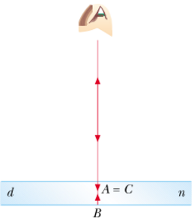
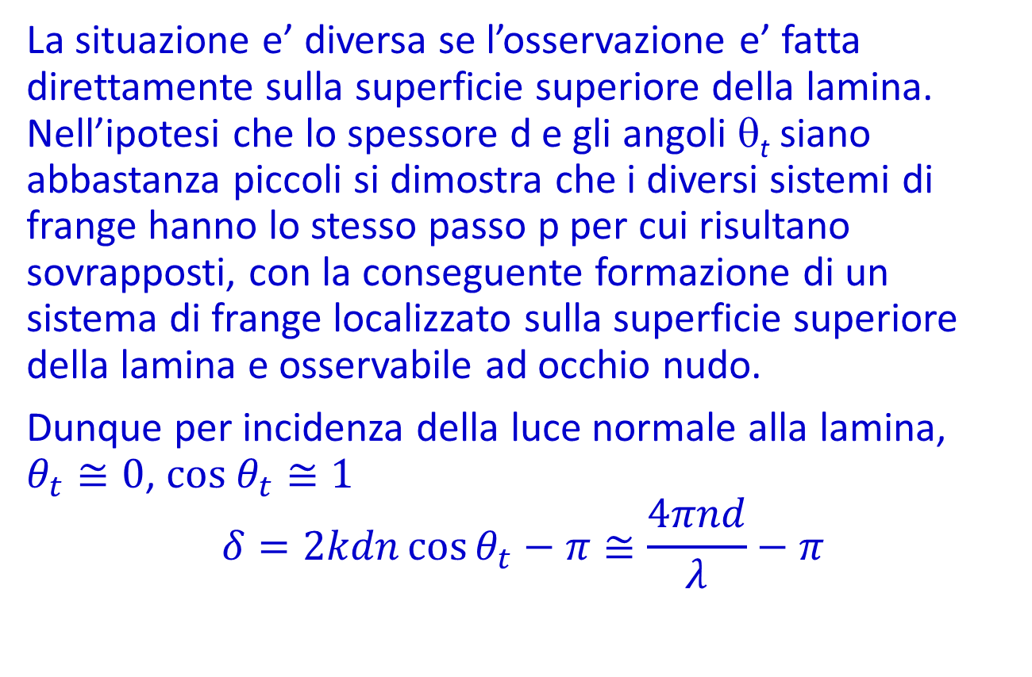
Interferenza da lamine
La situazione e’ diversa se l’osservazione e’ fatta direttamente sulla superficie superiore della lamina. Nell’ipotesi che lo spessore d e gli angoli θ_{t} siano abbastanza piccoli si dimostra che i diversi sistemi di frange hanno lo stesso passo p per cui risultano sovrapposti, con la conseguente formazione di un sistema di frange localizzato sulla superficie superiore della lamina e osservabile ad occhio nudo.
Dunque per incidenza della luce normale alla lamina, $θ_{t}≅0$, $cos θ_{t}≅1$
$$δ=2kdn\cos{θ_{t}}−π≅\frac{4πnd}{λ}−π$$

Slide 8
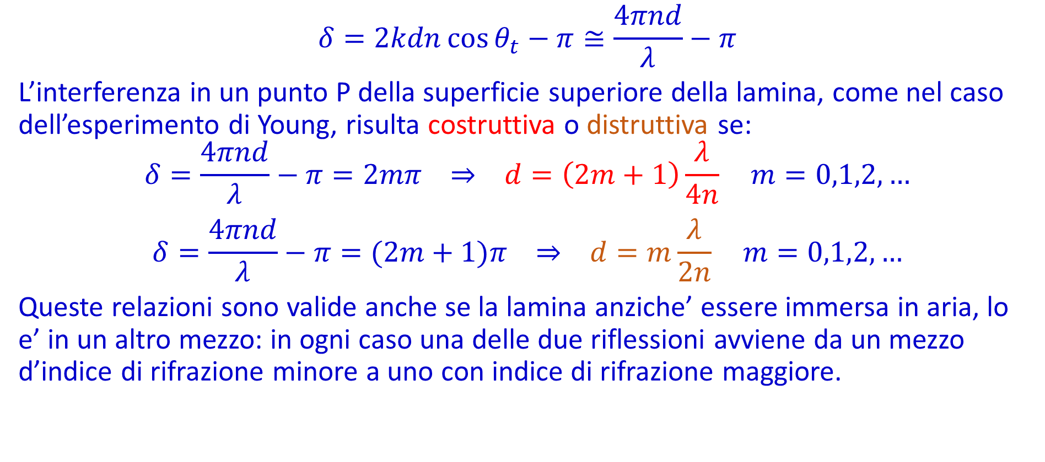
Interferenza da lamine
$$δ=2kdn\cos{θ_{t}}−π≅\frac{4πnd}{λ}−π$$
L’interferenza in un punto P della superficie superiore della lamina, come nel caso dell’esperimento di Young, risulta costruttiva o distruttiva se:
$$δ=\frac{4πnd}{λ}−π=2mπ ⇒ d=\left(2m+1\right)\frac{λ}{4n} m=0,1,2,…$$
$$δ=\frac{4πnd}{λ}−π=(2m+1)π ⇒ d=m\frac{λ}{2n} m=0,1,2,…$$
Queste relazioni sono valide anche se la lamina anziche’ essere immersa in aria, lo e’ in un altro mezzo: in ogni caso una delle due riflessioni avviene da un mezzo d’indice di rifrazione minore a uno con indice di rifrazione maggiore.

Slide 9
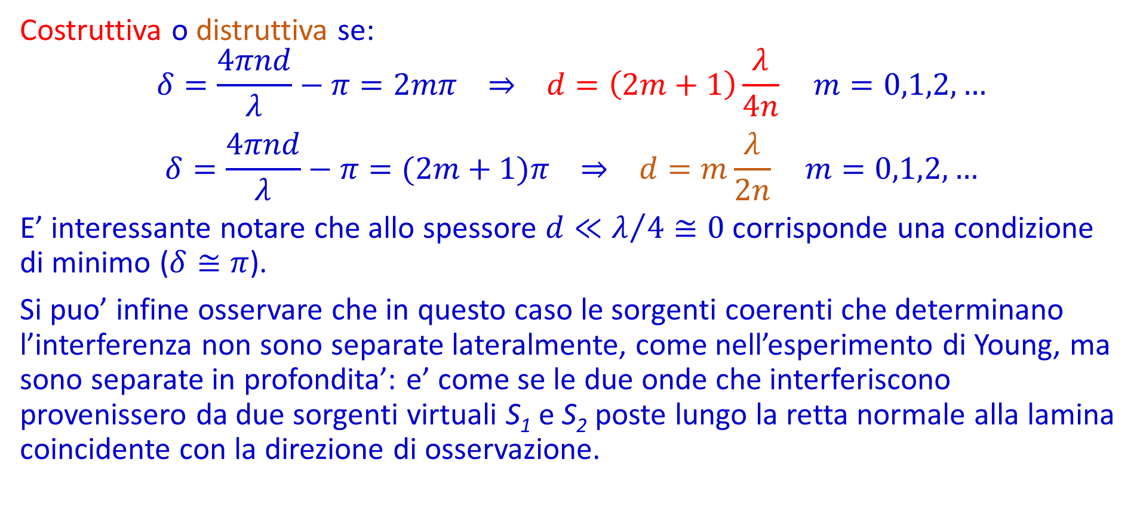
Interferenza da lamine
Costruttiva o distruttiva se:
$$δ=\frac{4πnd}{λ}−π=2mπ ⇒ d=\left(2m+1\right)\frac{λ}{4n} m=0,1,2,…$$
$$δ=\frac{4πnd}{λ}−π=(2m+1)π ⇒ d=m\frac{λ}{2n} m=0,1,2,…$$
E’ interessante notare che allo spessore $d≪λ/4≅0$ corrisponde una condizione di minimo ($δ≅π$).
Si puo’ infine osservare che in questo caso le sorgenti coerenti che determinano l’interferenza non sono separate lateralmente, come nell’esperimento di Young, ma sono separate in profondita’: e’ come se le due onde che interferiscono provenissero da due sorgenti virtuali S₁ e S₂ poste lungo la retta normale alla lamina coincidente con la direzione di osservazione.

Slide 10
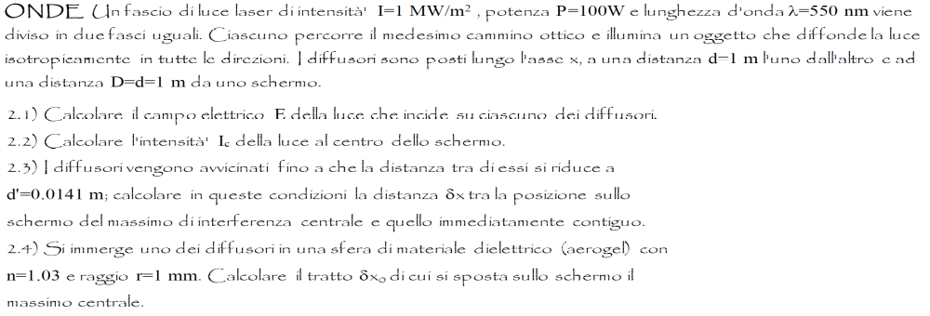
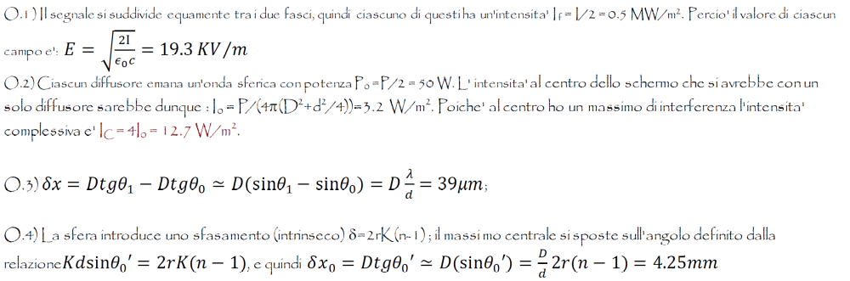
Compitino, Dicembre 2014
.

Slide 11
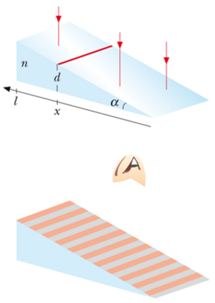
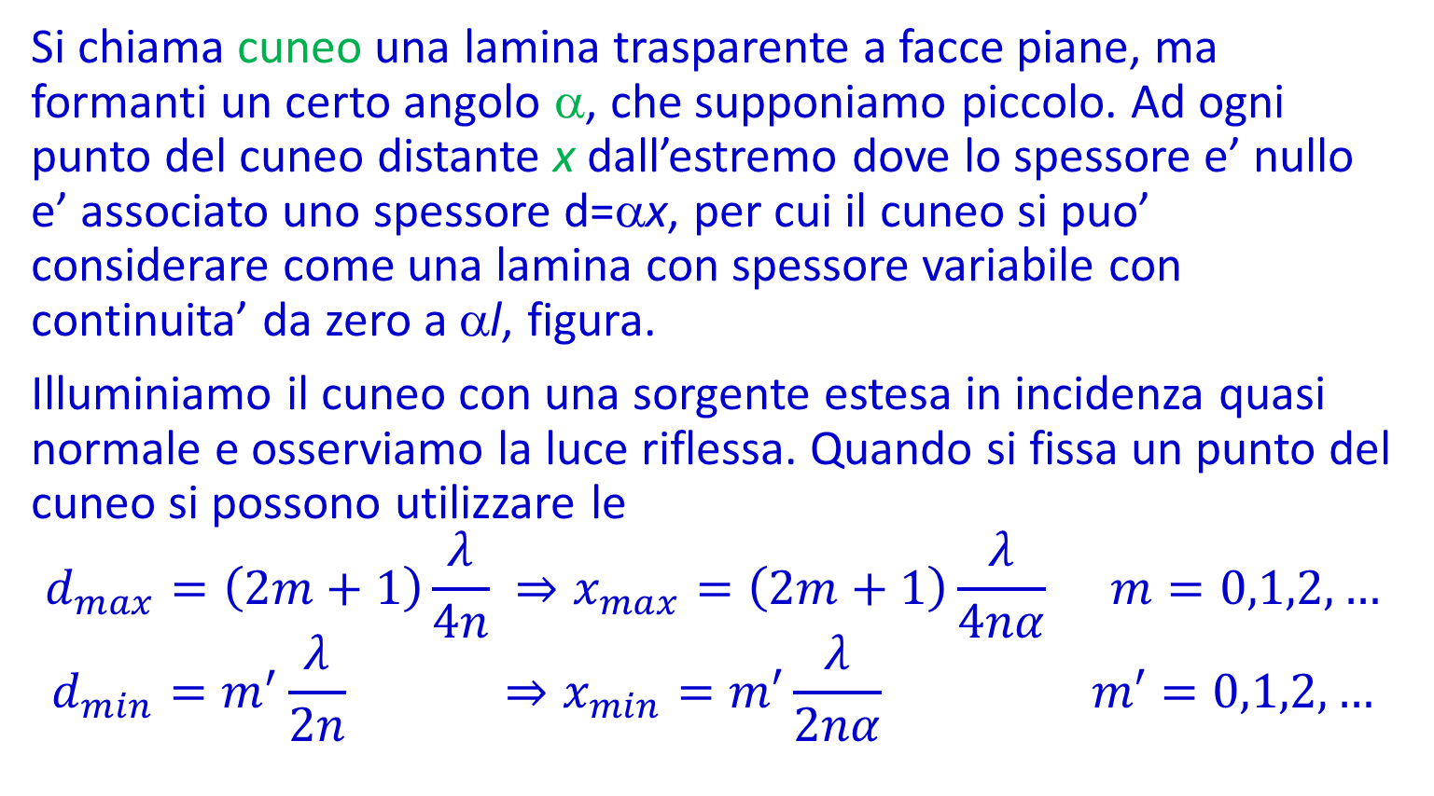
Cuneo sottile
Si chiama cuneo una lamina trasparente a facce piane, ma formanti un certo angolo α, che supponiamo piccolo. Ad ogni punto del cuneo distante x dall’estremo dove lo spessore e’ nullo e’ associato uno spessore d=αx, per cui il cuneo si puo’ considerare come una lamina con spessore variabile con continuita’ da zero a αl, figura.
Illuminiamo il cuneo con una sorgente estesa in incidenza quasi normale e osserviamo la luce riflessa. Quando si fissa un punto del cuneo si possono utilizzare le
$$d_{max}=\left(2m+1\right)\frac{λ}{4n} ⇒x_{max}=\left(2m+1\right)\frac{λ}{4nα} m=0,1,2,…$$
$$d_{min}=m^{′}\frac{λ}{2n} ⇒x_{min}=m′\frac{λ}{2nα} m′=0,1,2,…$$

Slide 12
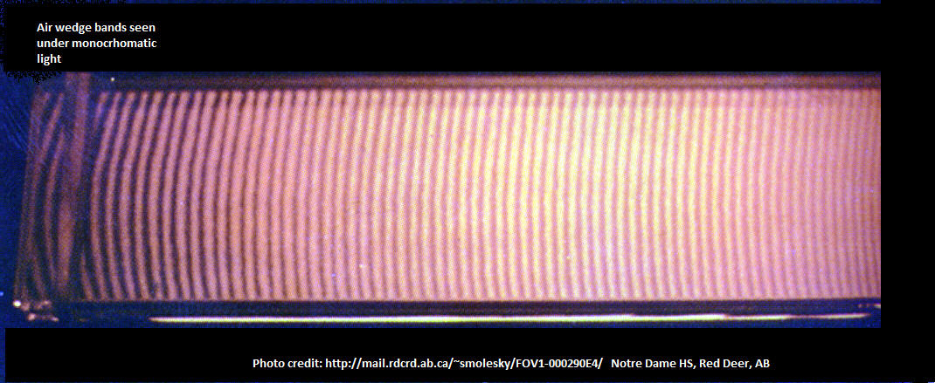
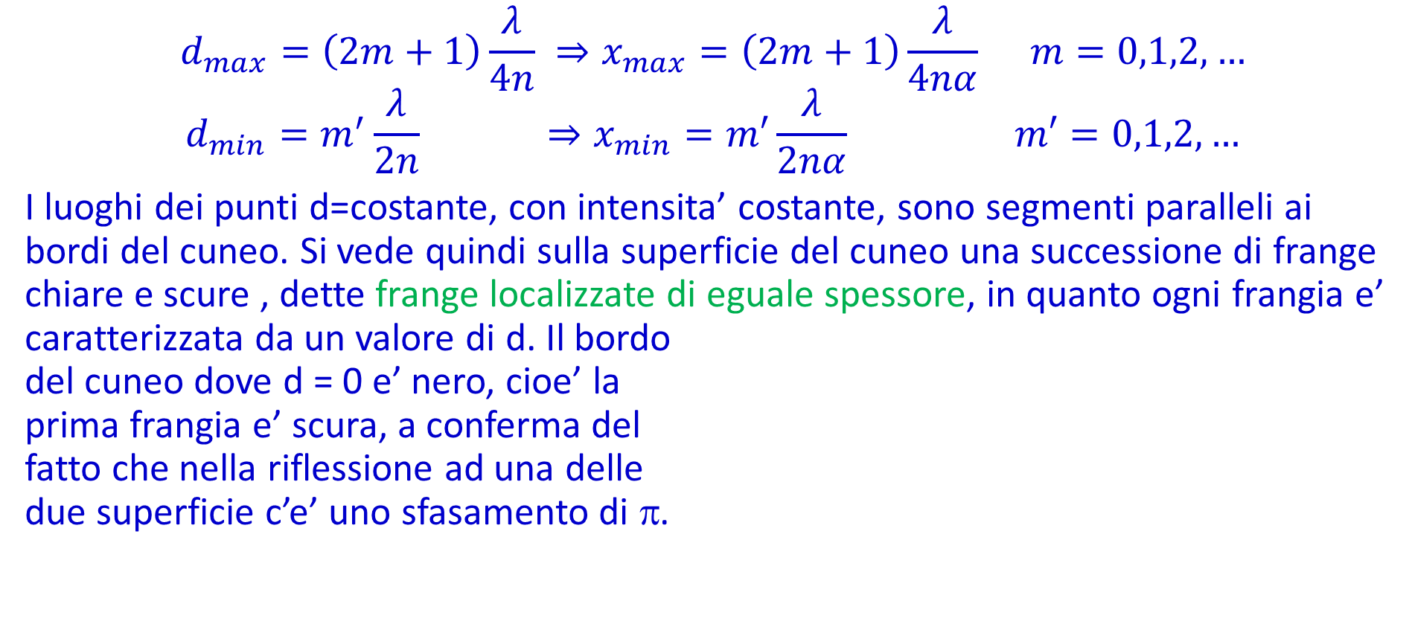
Cuneo sottile
$$d_{max}=\left(2m+1\right)\frac{λ}{4n} ⇒x_{max}=\left(2m+1\right)\frac{λ}{4nα} m=0,1,2,…$$
$$d_{min}=m^{′}\frac{λ}{2n} ⇒x_{min}=m′\frac{λ}{2nα} m′=0,1,2,…$$
I luoghi dei punti d=costante, con intensita’ costante, sono segmenti paralleli ai bordi del cuneo. Si vede quindi sulla superficie del cuneo una successione di frange chiare e scure , dette frange localizzate di eguale spessore, in quanto ogni frangia e’ caratterizzata da un valore di d. Il bordo
del cuneo dove d = 0 e’ nero, cioe’ la
prima frangia e’ scura, a conferma del
fatto che nella riflessione ad una delle
due superficie c’e’ uno sfasamento di π.

Slide 13
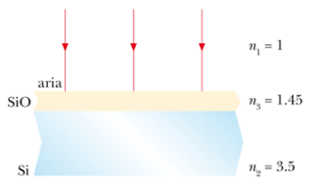
Interferenza da lamine. Rivestimenti antiriflettenti
Le celle solari di silicio hanno indice di rifrazione n₂=3.5 e vengono ricoperte con una pellicola sottile di SiO, con indice di rifrazione n₃=1.45, per rendere minime le perdite per riflessione.
Calcolare lo spessore minimo d dell’ossido in grado di produrre riflessione minima alla lunghezza d’onda λ_{G}=550 nm, cioe’ nel massimo dello spettro solare.

Slide 14
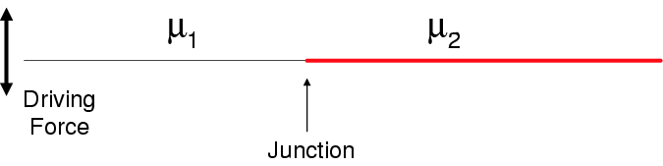
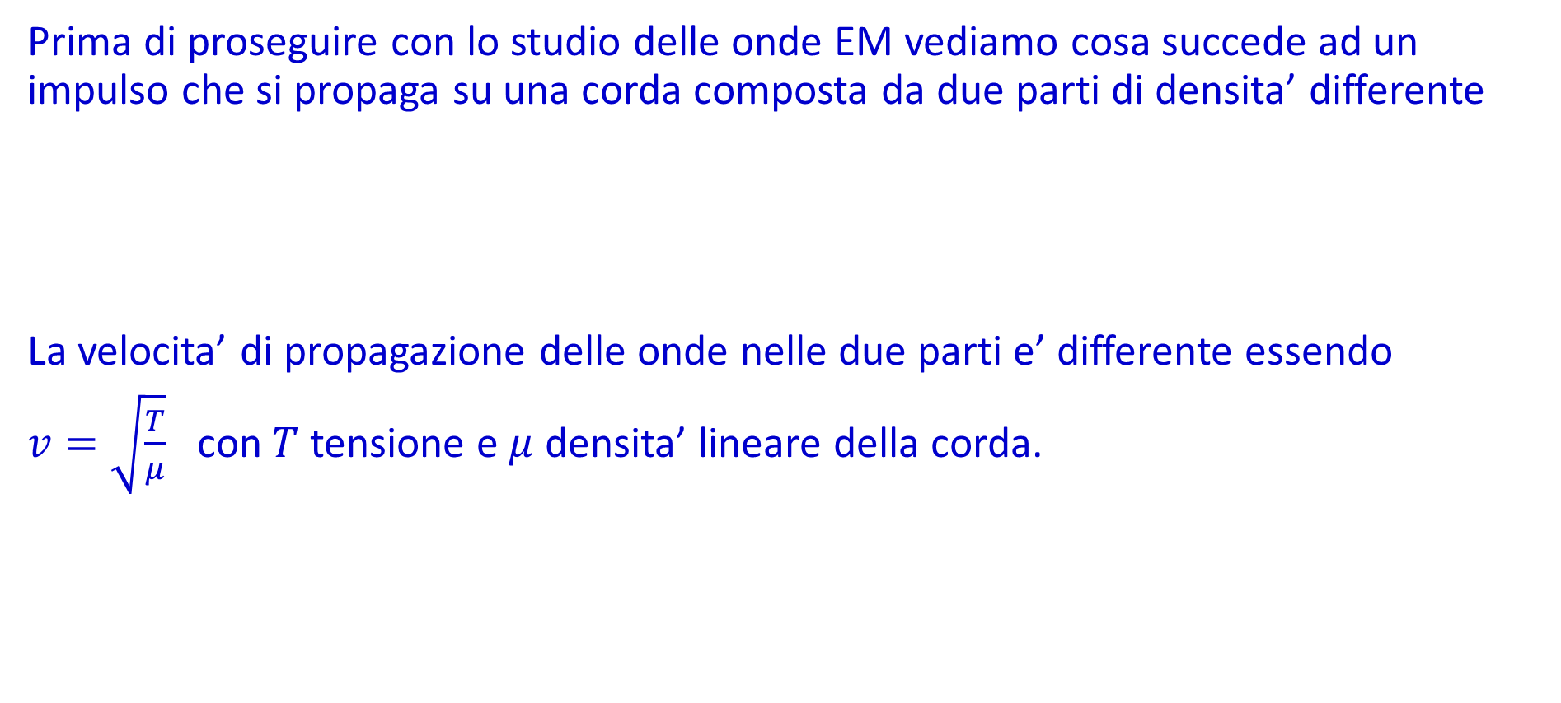
Onde riflesse e trasmesse in una corda
Prima di proseguire con lo studio delle onde EM vediamo cosa succede ad un impulso che si propaga su una corda composta da due parti di densita’ differente
La velocita’ di propagazione delle onde nelle due parti e’ differente essendo
$v=\sqrt{\frac{T}{μ}}$ con $T$ tensione e $μ$ densita’ lineare della corda.

Slide 15
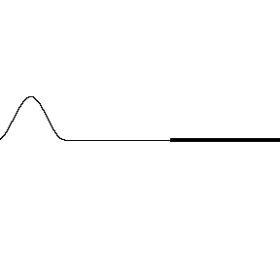
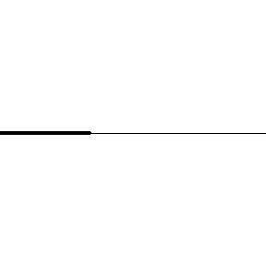
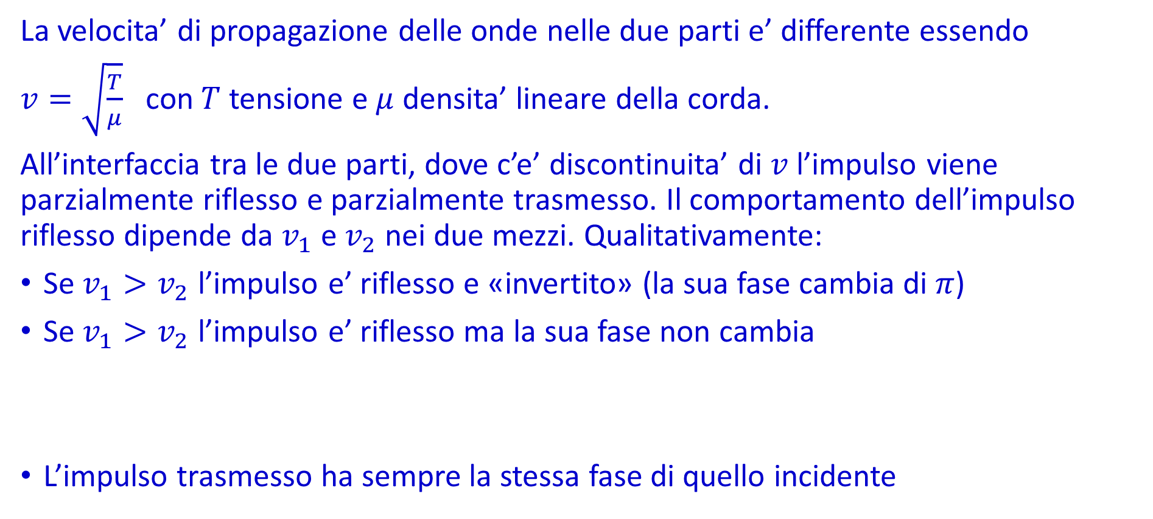
Onde riflesse e trasmesse in una corda
La velocita’ di propagazione delle onde nelle due parti e’ differente essendo
$v=\sqrt{\frac{T}{μ}}$ con $T$ tensione e $μ$ densita’ lineare della corda.
All’interfaccia tra le due parti, dove c’e’ discontinuita’ di $v$ l’impulso viene parzialmente riflesso e parzialmente trasmesso. Il comportamento dell’impulso riflesso dipende da $v_{1}$ e $v_{2}$ nei due mezzi. Qualitativamente:
Se $v_{1}>v_{2}$ l’impulso e’ riflesso e «invertito» (la sua fase cambia di $π$)
Se $v_{1}>v_{2}$ l’impulso e’ riflesso ma la sua fase non cambia
L’impulso trasmesso ha sempre la stessa fase di quello incidente

Slide 16
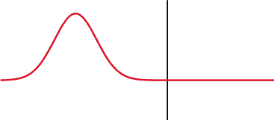
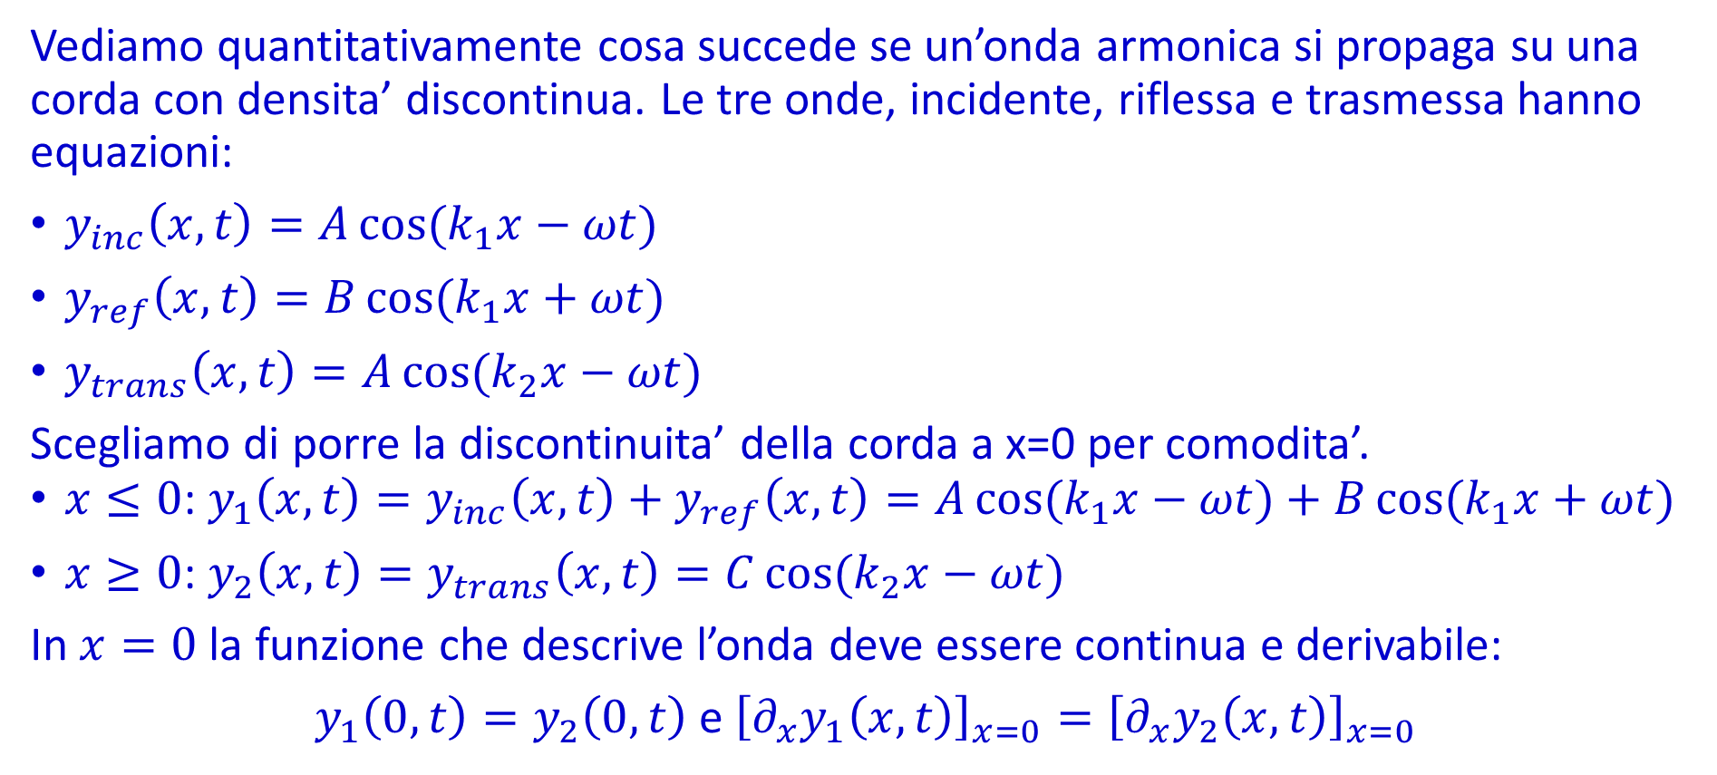
Onde riflesse e trasmesse in una corda
Vediamo quantitativamente cosa succede se un’onda armonica si propaga su una corda con densita’ discontinua. Le tre onde, incidente, riflessa e trasmessa hanno equazioni:
$y_{inc}\left(x,t\right)=A\cos{(k_{1}x−ωt)}$
$y_{ref}\left(x,t\right)=B\cos{(k_{1}x+ωt)}$
$y_{trans}\left(x,t\right)=A\cos{(k_{2}x−ωt)}$
Scegliamo di porre la discontinuita’ della corda a x=0 per comodita’.
$x≤0$: $y_{1}\left(x,t\right)=y_{inc}\left(x,t\right)+y_{ref}\left(x,t\right)=A\cos{(k_{1}x−ωt)}+B\cos{(k_{1}x+ωt)}$
$x≥0$: $y_{2}\left(x,t\right)=y_{trans}\left(x,t\right)=C\cos{(k_{2}x−ωt)}$
In $x=0$ la funzione che descrive l’onda deve essere continua e derivabile:
$y_{1}\left(0,t\right)=y_{2}\left(0,t\right)$ e ${\left[∂_{x}y_{1}\left(x,t\right)\right]}_{x=0}={\left[∂_{x}y_{2}\left(x,t\right)\right]}_{x=0}$

Slide 17
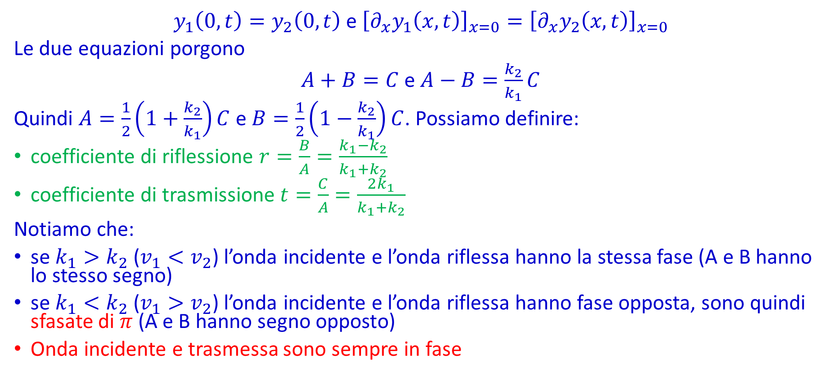
Onde riflesse e trasmesse in una corda
$y_{1}\left(0,t\right)=y_{2}\left(0,t\right)$ e ${\left[∂_{x}y_{1}\left(x,t\right)\right]}_{x=0}={\left[∂_{x}y_{2}\left(x,t\right)\right]}_{x=0}$
Le due equazioni porgono
$A+B=C$ e $A−B=\frac{k_{2}}{k_{1}}C$
Quindi $A=\frac{1}{2}\left(1+\frac{k_{2}}{k_{1}}\right)C$ e $B=\frac{1}{2}\left(1−\frac{k_{2}}{k_{1}}\right)C$. Possiamo definire:
coefficiente di riflessione $r=\frac{B}{A}=\frac{k_{1}−k_{2}}{k_{1}+k_{2}}$
coefficiente di trasmissione $t=\frac{C}{A}=\frac{2k_{1}}{k_{1}+k_{2}}$
Notiamo che:
se $k_{1}>k_{2}$ ($v_{1}<v_{2}$) l’onda incidente e l’onda riflessa hanno la stessa fase (A e B hanno lo stesso segno)
se $k_{1}<k_{2}$ ($v_{1}>v_{2}$) l’onda incidente e l’onda riflessa hanno fase opposta, sono quindi sfasate di $π$ (A e B hanno segno opposto)
Onda incidente e trasmessa sono sempre in fase

Slide 18
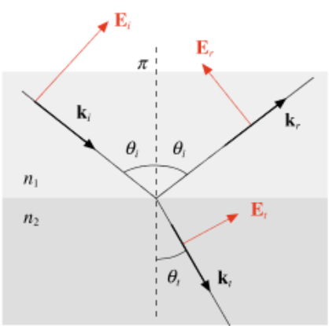
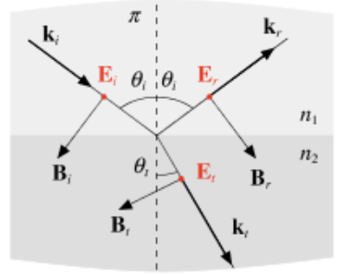
Intensita’ delle onde riflesse e trasmesse
Abbiamo visto le relazioni tra le direzioni dell’onda em riflessa e quella trasmessa rispetto alla direzione dell’onda incidente. Queste relazioni non dipendono dalle loro intensita’.
Le equazioni di Maxwell forniscono le relazioni tra le ampiezze dell’onda riflessa E_{r} e dell’onda trasmessa E_{t} e l’ampiezza dell’onda incidente E_{i}. Tali relazioni risultano diverse a seconda che la luce incidente sia polarizzata nel piano d’incidenza π, figura in alto, o nel piano σ perpendicolare al piano d’incidenza, figura in basso.
18
π
σ

Slide 19
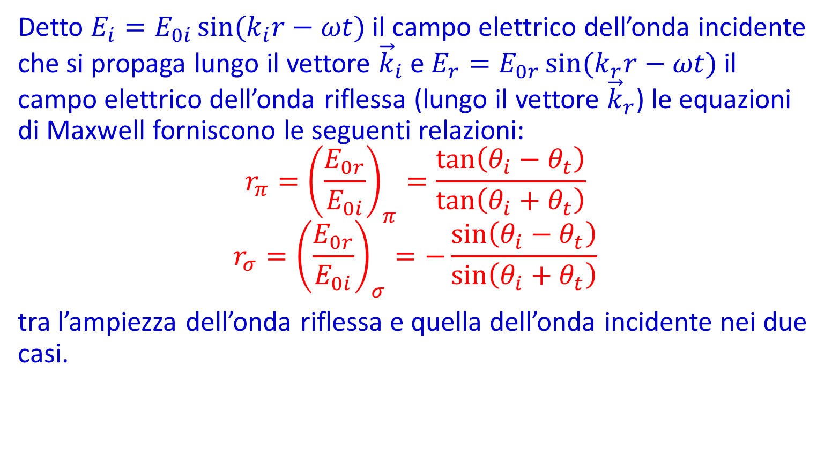
Ampiezze dei campi delle onde riflesse e trasmesse
Detto $E_{i}=E_{0i}\sin{(k_{i}r−ωt)}$ il campo elettrico dell’onda incidente che si propaga lungo il vettore ${\vec{k}}_{i}$ e $E_{r}=E_{0r}\sin{(k_{r}r−ωt)}$ il campo elettrico dell’onda riflessa (lungo il vettore ${\vec{k}}_{r}$) le equazioni di Maxwell forniscono le seguenti relazioni:
$$r_{π}={\left(\frac{E_{0r}}{E_{0i}}\right)}_{π}=\frac{\tan\left(θ_{i}−θ_{t}\right)}{\tan\left(θ_{i}+θ_{t}\right)}$$
$$r_{σ}={\left(\frac{E_{0r}}{E_{0i}}\right)}_{σ}=−\frac{\sin\left(θ_{i}−θ_{t}\right)}{\sin\left(θ_{i}+θ_{t}\right)}$$
tra l’ampiezza dell’onda riflessa e quella dell’onda incidente nei due casi.
π
σ

Slide 20
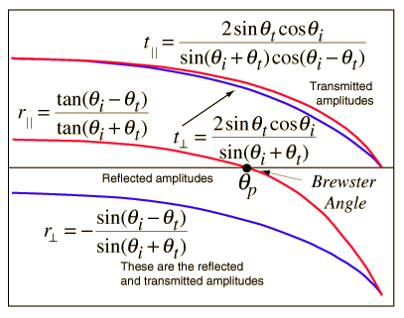
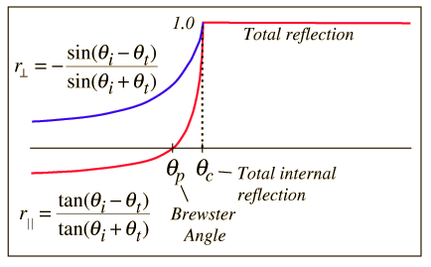
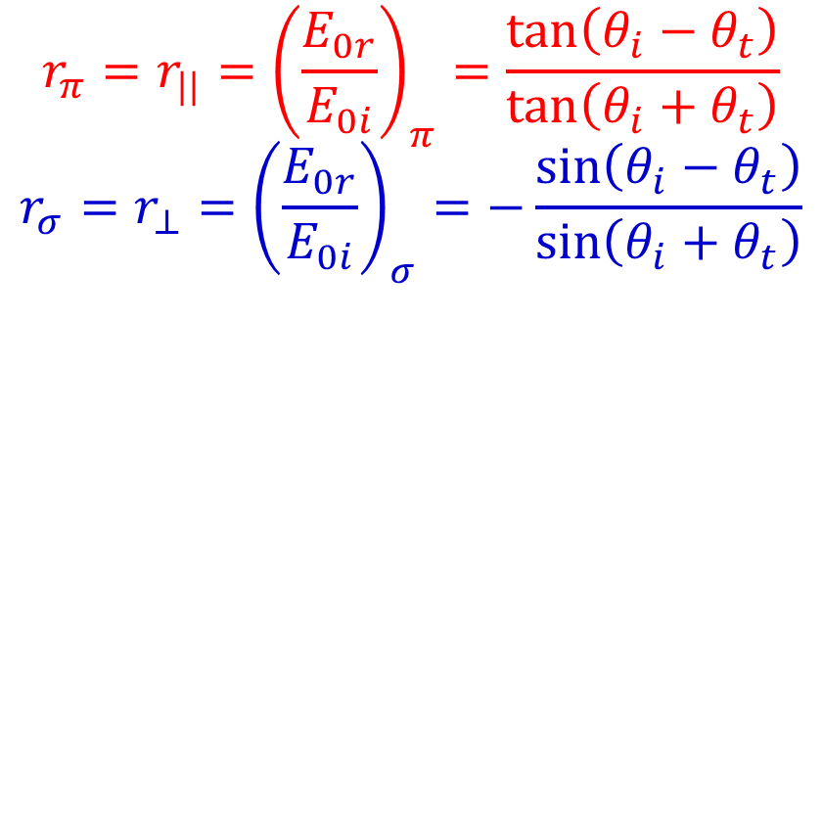


Ampiezze dei campi delle onde riflesse e trasmesse
$$r_{π}=r_{||}={\left(\frac{E_{0r}}{E_{0i}}\right)}_{π}=\frac{\tan\left(θ_{i}−θ_{t}\right)}{\tan\left(θ_{i}+θ_{t}\right)}$$
$$r_{σ}=r_{⊥}={\left(\frac{E_{0r}}{E_{0i}}\right)}_{σ}=−\frac{\sin\left(θ_{i}−θ_{t}\right)}{\sin\left(θ_{i}+θ_{t}\right)}$$
$$n_{i}>n_{t}$$
$$n_{i}<n_{t}$$

Slide 21
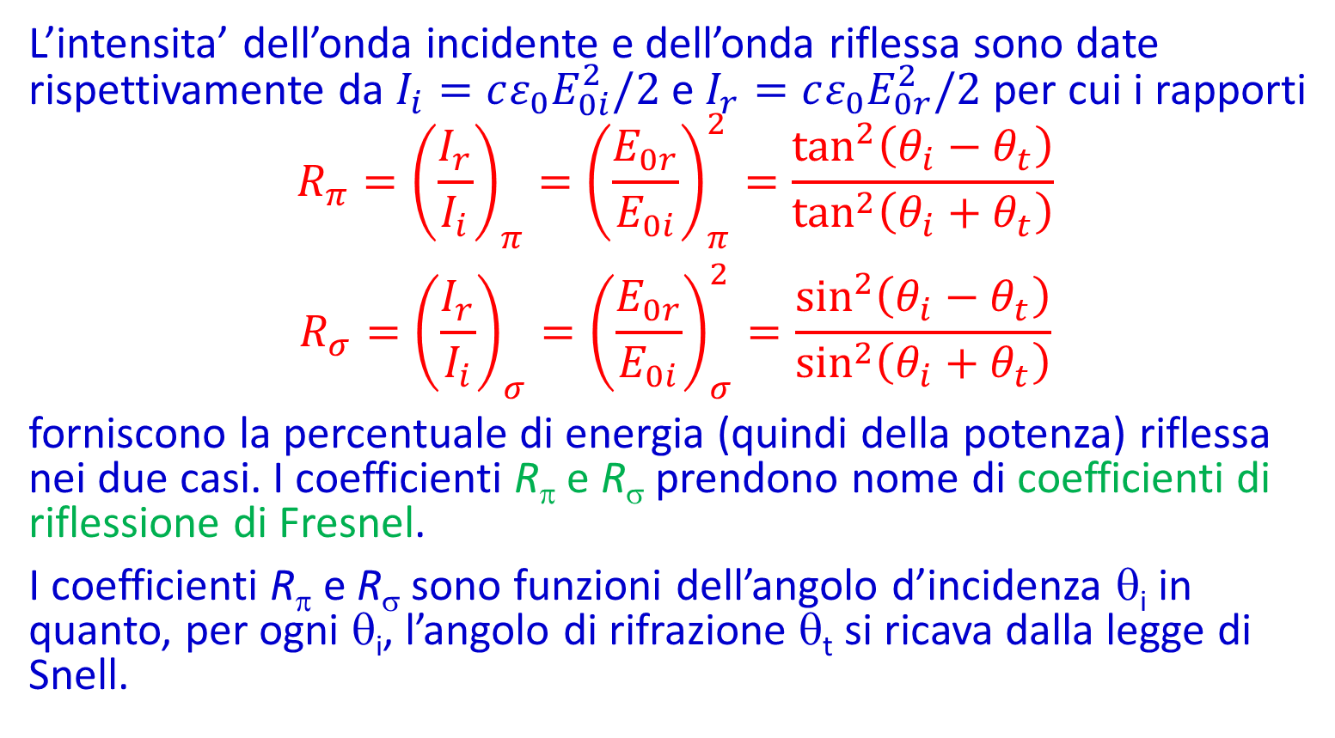
Intensita’ delle onde riflesse e trasmesse
L’intensita’ dell’onda incidente e dell’onda riflessa sono date rispettivamente da $I_{i}=cε_{0}E_{0i}^{2}/2$ e $I_{r}=cε_{0}E_{0r}^{2}/2$ per cui i rapporti
$$R_{π}={\left(\frac{I_{r}}{I_{i}}\right)}_{π}={\left(\frac{E_{0r}}{E_{0i}}\right)}_{π}^{2}=\frac{\tan^{2}\left(θ_{i}−θ_{t}\right)}{\tan^{2}\left(θ_{i}+θ_{t}\right)}$$
$$R_{σ}={\left(\frac{I_{r}}{I_{i}}\right)}_{σ}={\left(\frac{E_{0r}}{E_{0i}}\right)}_{σ}^{2}=\frac{\sin^{2}\left(θ_{i}−θ_{t}\right)}{\sin^{2}\left(θ_{i}+θ_{t}\right)}$$
forniscono la percentuale di energia (quindi della potenza) riflessa nei due casi. I coefficienti R_{π} e R_{σ} prendono nome di coefficienti di riflessione di Fresnel.
I coefficienti R_{π} e R_{σ} sono funzioni dell’angolo d’incidenza θ_{i} in quanto, per ogni θ_{i}, l’angolo di rifrazione θ_{t} si ricava dalla legge di Snell.
π
σ

Slide 22
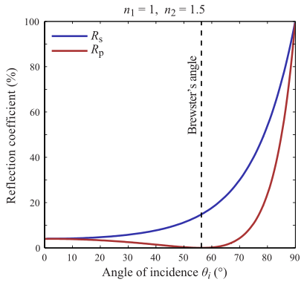
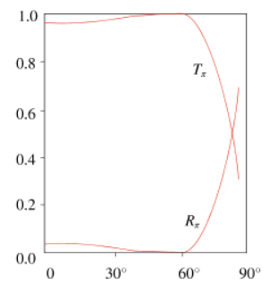
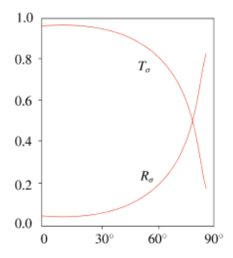
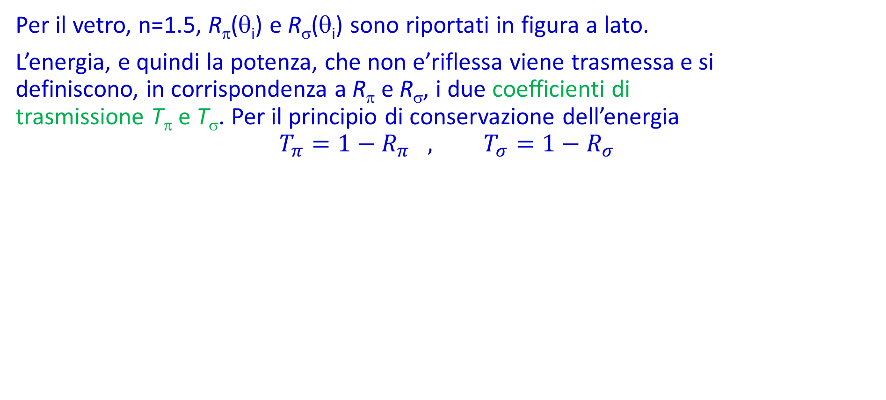
Intensita’ delle onde riflesse e trasmesse
Per il vetro, n=1.5, R_{π}(θ_{i}) e R_{σ}(θ_{i}) sono riportati in figura a lato.
L’energia, e quindi la potenza, che non e’riflessa viene trasmessa e si
definiscono, in corrispondenza a R_{π} e R_{σ}, i due coefficienti di
trasmissione T_{π} e T_{σ}. Per il principio di conservazione dell’energia
$$T_{π}=1−R_{π} , T_{σ}=1−R_{σ}$$
← Andamento coefficiente di trasmissione e riflessione per onda polarizzata nel piano di incidenza nel caso di aria-vetro (1.0-1.5)
←Andamento coefficiente di trasmissione e riflessione per onda polarizzata ortogonalmente al piano di incidenza nel caso di aria-vetro (1.0-1.5)

Slide 23
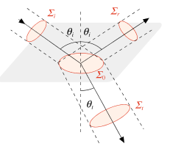
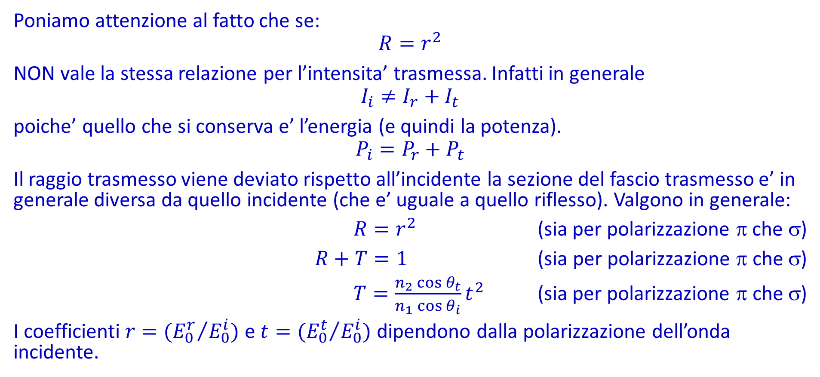
Intensita’ delle onde riflesse e trasmesse
Poniamo attenzione al fatto che se:
$$R=r^{2}$$
NON vale la stessa relazione per l’intensita’ trasmessa. Infatti in generale
$$I_{i}≠I_{r}+I_{t}$$
poiche’ quello che si conserva e’ l’energia (e quindi la potenza).
$$P_{i}=P_{r}+P_{t}$$
Il raggio trasmesso viene deviato rispetto all’incidente la sezione del fascio trasmesso e’ in generale diversa da quello incidente (che e’ uguale a quello riflesso). Valgono in generale:
$R=r^{2}$ (sia per polarizzazione π che σ)
$R+T=1$ (sia per polarizzazione π che σ)
$T=\frac{n_{2}\cos{θ_{t}}}{n_{1}\cos{θ_{i}}}t^{2}$ (sia per polarizzazione π che σ)
I coefficienti $r=({E_{0}^{r}}/{E_{0}^{i}})$ e $t=({E_{0}^{t}}/{E_{0}^{i}})$ dipendono dalla polarizzazione dell’onda incidente.

Slide 24
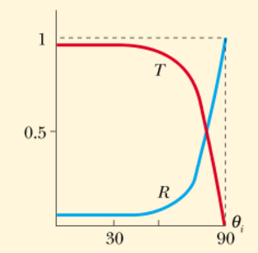
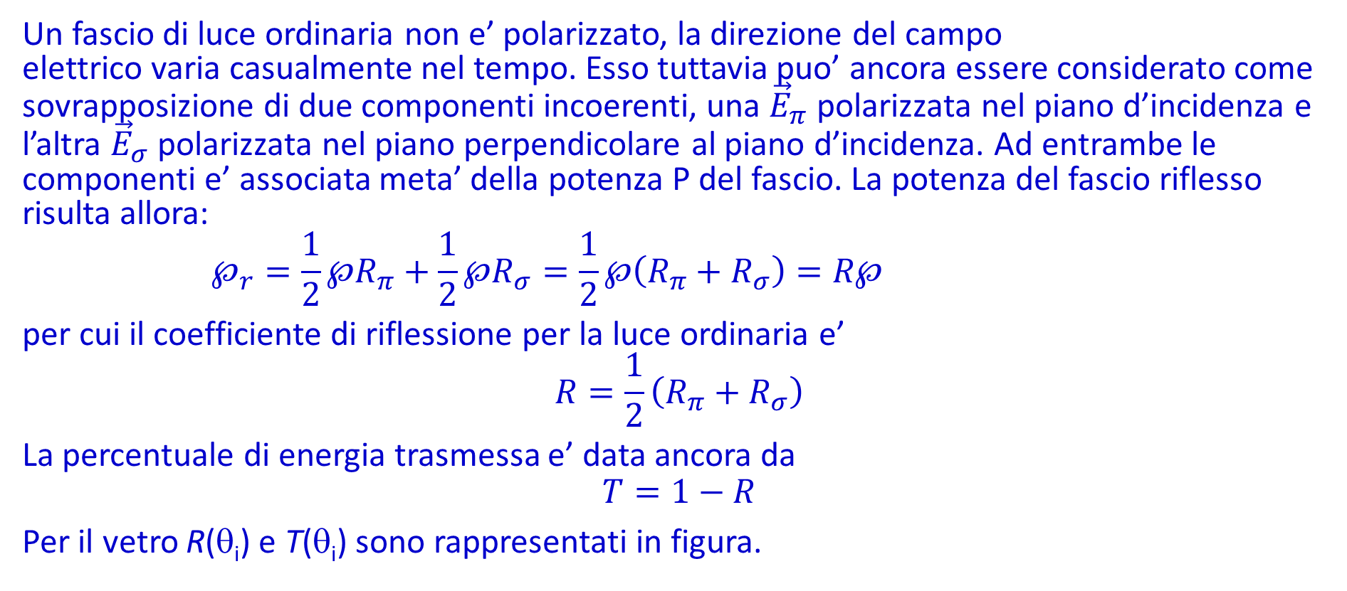
Intensita’ delle onde riflesse e trasmesse
Un fascio di luce ordinaria non e’ polarizzato, la direzione del campo
elettrico varia casualmente nel tempo. Esso tuttavia puo’ ancora essere considerato come sovrapposizione di due componenti incoerenti, una ${\vec{E}}_{π}$ polarizzata nel piano d’incidenza e l’altra ${\vec{E}}_{σ}$ polarizzata nel piano perpendicolare al piano d’incidenza. Ad entrambe le componenti e’ associata meta’ della potenza P del fascio. La potenza del fascio riflesso risulta allora:
$$℘_{r}=\frac{1}{2}℘R_{π}+\frac{1}{2}℘R_{σ}=\frac{1}{2}℘\left(R_{π}+R_{σ}\right)=R℘$$
per cui il coefficiente di riflessione per la luce ordinaria e’
$$R=\frac{1}{2}\left(R_{π}+R_{σ}\right)$$
La percentuale di energia trasmessa e’ data ancora da
$$T=1−R$$
Per il vetro R(θ_{i}) e T(θ_{i}) sono rappresentati in figura.

Slide 25
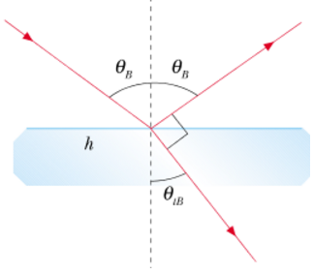
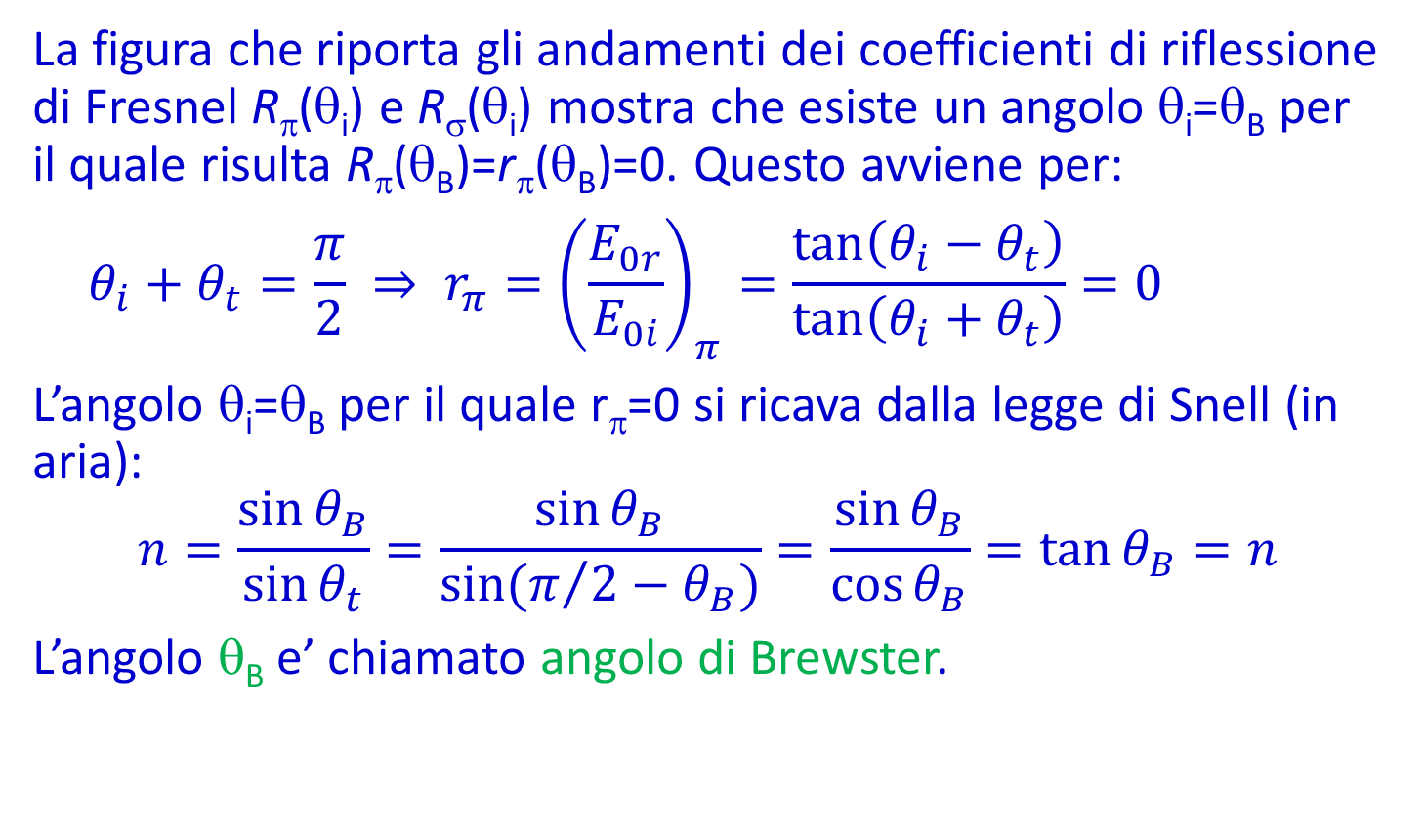
Angolo di Brewster. Polarizzazione per riflessione
La figura che riporta gli andamenti dei coefficienti di riflessione di Fresnel R_{π}(θ_{i}) e R_{σ}(θ_{i}) mostra che esiste un angolo θ_{i}=θ_{B} per il quale risulta R_{π}(θ_{B})=r_{π}(θ_{B})=0. Questo avviene per:
$$θ_{i}+θ_{t}=\frac{π}{2} ⇒ r_{π}={\left(\frac{E_{0r}}{E_{0i}}\right)}_{π}=\frac{\tan\left(θ_{i}−θ_{t}\right)}{\tan\left(θ_{i}+θ_{t}\right)}=0$$
L’angolo θ_{i}=θ_{B} per il quale r_{π}=0 si ricava dalla legge di Snell (in aria):
$$n=\frac{\sin{θ_{B}}}{\sin{θ_{t}}}=\frac{\sin{θ_{B}}}{\sin{(π/2−θ_{B})}}=\frac{\sin{θ_{B}}}{\cos{θ_{B}}}=\tan{θ_{B}}=n$$
L’angolo θ_{B} e’ chiamato angolo di Brewster.

Slide 26
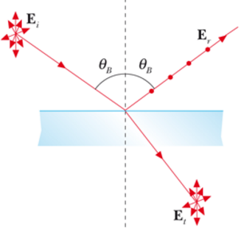
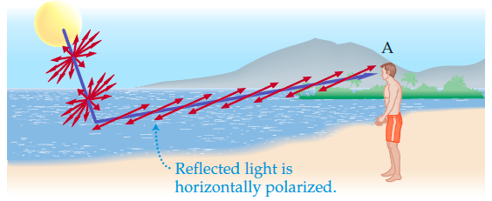
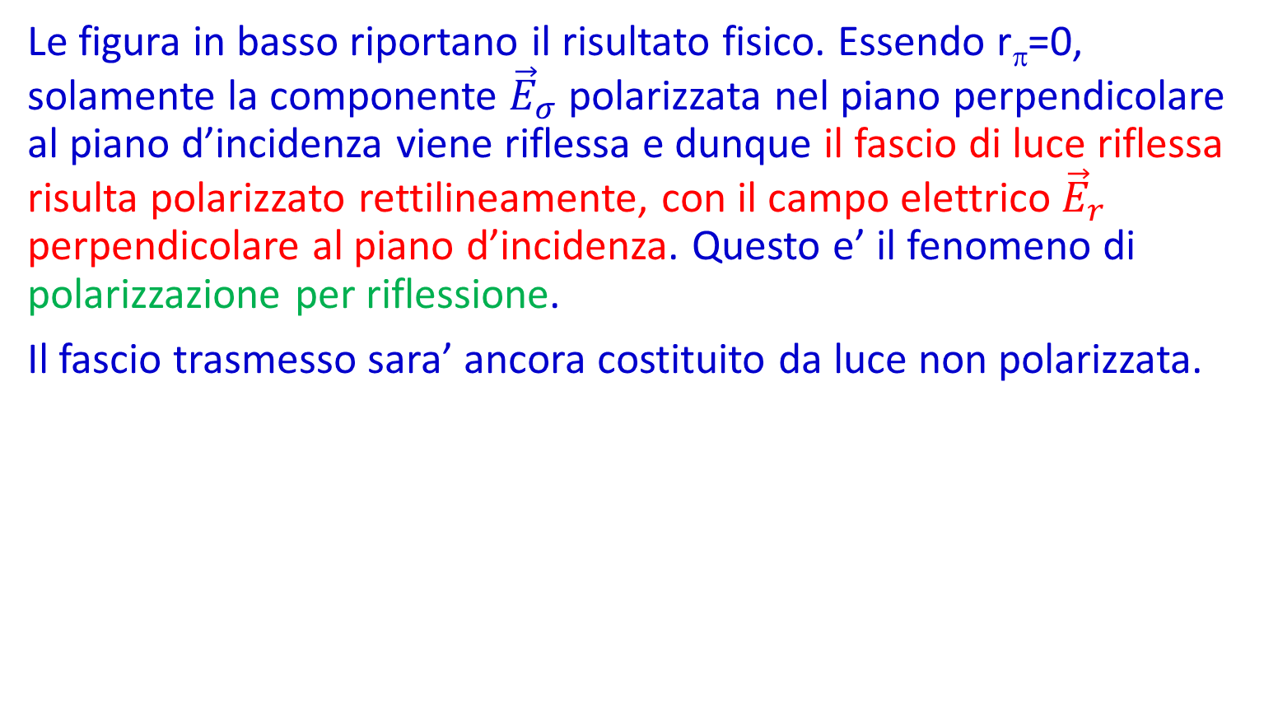
Angolo di Brewster. Polarizzazione per riflessione
Le figura in basso riportano il risultato fisico. Essendo r_{π}=0, solamente la componente ${\vec{E}}_{σ}$ polarizzata nel piano perpendicolare al piano d’incidenza viene riflessa e dunque il fascio di luce riflessa risulta polarizzato rettilineamente, con il campo elettrico ${\vec{E}}_{r}$ perpendicolare al piano d’incidenza. Questo e’ il fenomeno di polarizzazione per riflessione.
Il fascio trasmesso sara’ ancora costituito da luce non polarizzata.

Slide 27
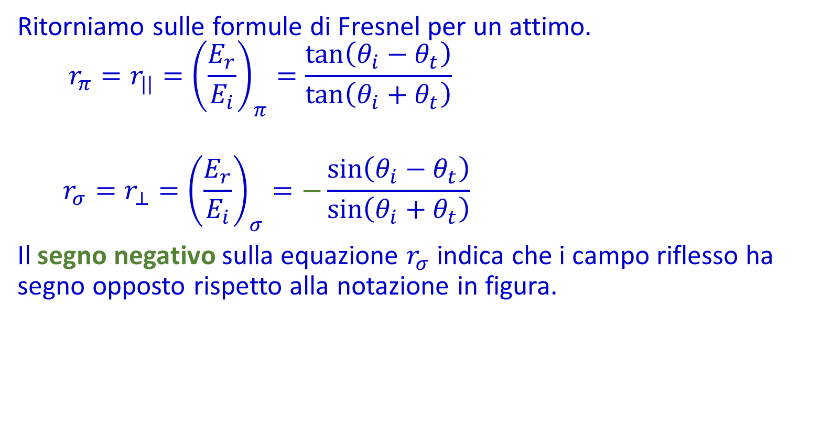
Cambiamento di fase dell’onda riflessa
Ritorniamo sulle formule di Fresnel per un attimo.
$$r_{π}=r_{||}={\left(\frac{E_{r}}{E_{i}}\right)}_{π}=\frac{\tan\left(θ_{i}−θ_{t}\right)}{\tan\left(θ_{i}+θ_{t}\right)}$$
$$r_{σ}=r_{⊥}={\left(\frac{E_{r}}{E_{i}}\right)}_{σ}=−\frac{\sin\left(θ_{i}−θ_{t}\right)}{\sin\left(θ_{i}+θ_{t}\right)}$$
Il segno negativo sulla equazione $r_{σ}$ indica che i campo riflesso ha segno opposto rispetto alla notazione in figura.
π
σ

Slide 28
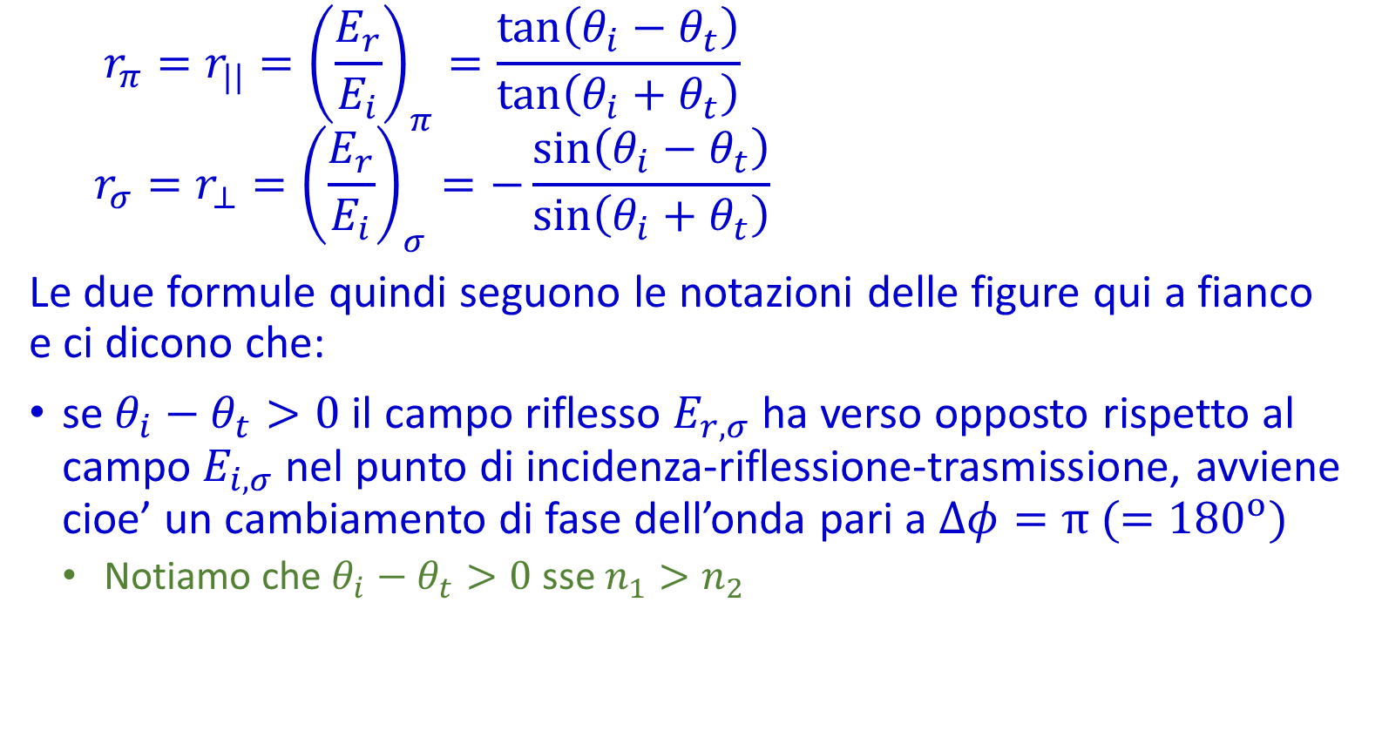
Cambiamento di fase dell’onda riflessa
$$r_{π}=r_{||}={\left(\frac{E_{r}}{E_{i}}\right)}_{π}=\frac{\tan\left(θ_{i}−θ_{t}\right)}{\tan\left(θ_{i}+θ_{t}\right)}$$
$$r_{σ}=r_{⊥}={\left(\frac{E_{r}}{E_{i}}\right)}_{σ}=−\frac{\sin\left(θ_{i}−θ_{t}\right)}{\sin\left(θ_{i}+θ_{t}\right)}$$
Le due formule quindi seguono le notazioni delle figure qui a fianco e ci dicono che:
se $θ_{i}−θ_{t}>0$ il campo riflesso $E_{r,σ}$ ha verso opposto rispetto al campo $E_{i,σ}$nel punto di incidenza-riflessione-trasmissione, avviene cioe’ un cambiamento di fase dell’onda pari a $Δφ=π (={180}^{o})$
  Notiamo che $θ_{i}−θ_{t}>0$ sse $n_{1}>n_{2}$
π
σ

Slide 29
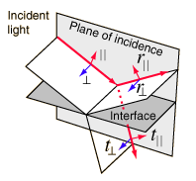
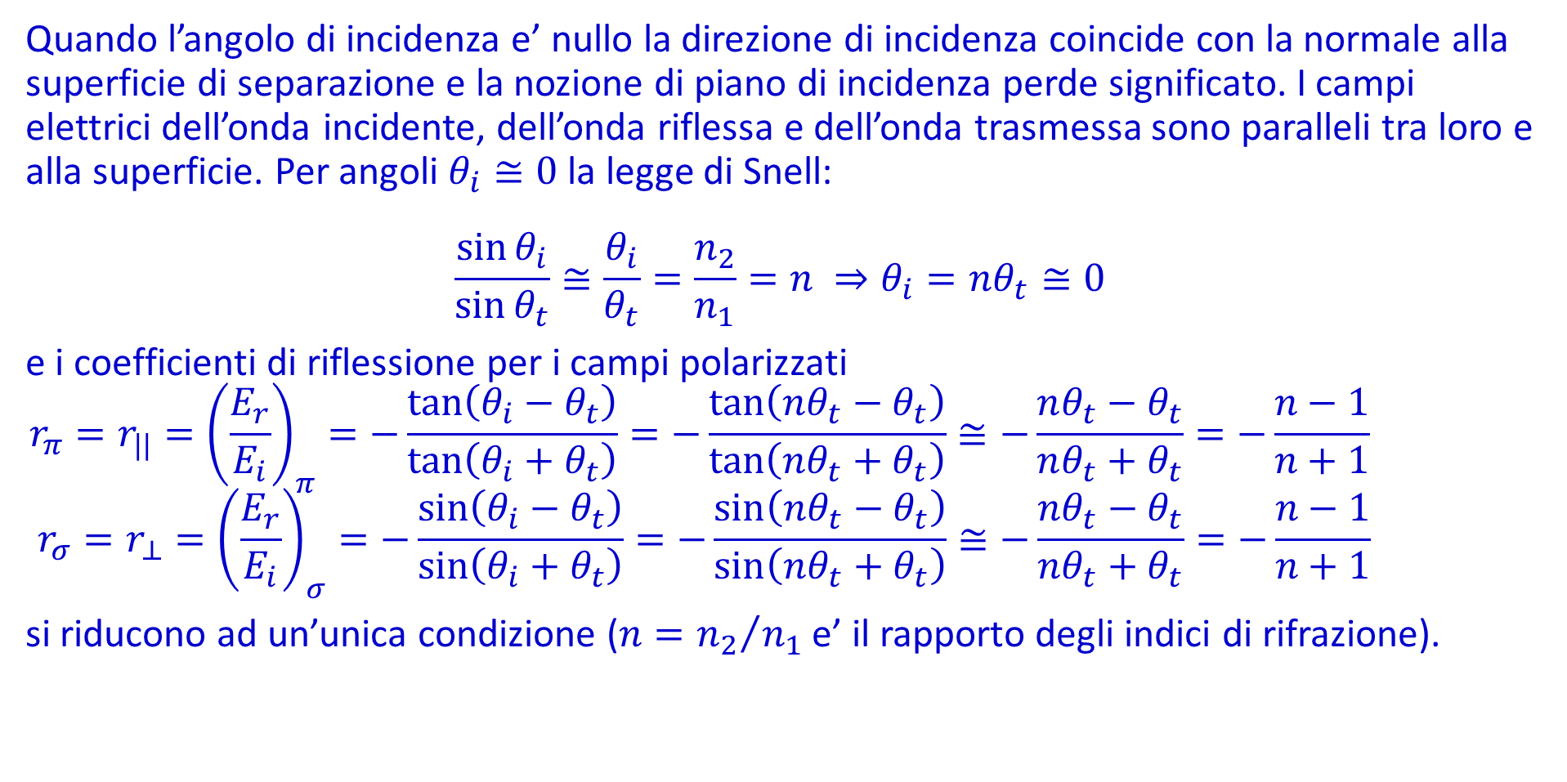
Incidenza normale alla superficie di separazione
Quando l’angolo di incidenza e’ nullo la direzione di incidenza coincide con la normale alla superficie di separazione e la nozione di piano di incidenza perde significato. I campi elettrici dell’onda incidente, dell’onda riflessa e dell’onda trasmessa sono paralleli tra loro e alla superficie. Per angoli $θ_{i}≅0$ la legge di Snell:
$$\frac{\sin{θ_{i}}}{\sin{θ_{t}}}≅\frac{θ_{i}}{θ_{t}}=\frac{n_{2}}{n_{1}}=n ⇒θ_{i}=nθ_{t}≅0$$
e i coefficienti di riflessione per i campi polarizzati
$$r_{π}=r_{||}={\left(\frac{E_{r}}{E_{i}}\right)}_{π}=−\frac{\tan\left(θ_{i}−θ_{t}\right)}{\tan\left(θ_{i}+θ_{t}\right)}=−\frac{\tan\left(nθ_{t}−θ_{t}\right)}{\tan\left(nθ_{t}+θ_{t}\right)}≅−\frac{nθ_{t}−θ_{t}}{nθ_{t}+θ_{t}}=−\frac{n−1}{n+1}$$
$$r_{σ}=r_{⊥}={\left(\frac{E_{r}}{E_{i}}\right)}_{σ}=−\frac{\sin\left(θ_{i}−θ_{t}\right)}{\sin\left(θ_{i}+θ_{t}\right)}=−\frac{\sin\left(nθ_{t}−θ_{t}\right)}{\sin\left(nθ_{t}+θ_{t}\right)}≅−\frac{nθ_{t}−θ_{t}}{nθ_{t}+θ_{t}}=−\frac{n−1}{n+1}$$
si riducono ad un’unica condizione ($n={n_{2}}/{n_{1}}$ e’ il rapporto degli indici di rifrazione).

Slide 30
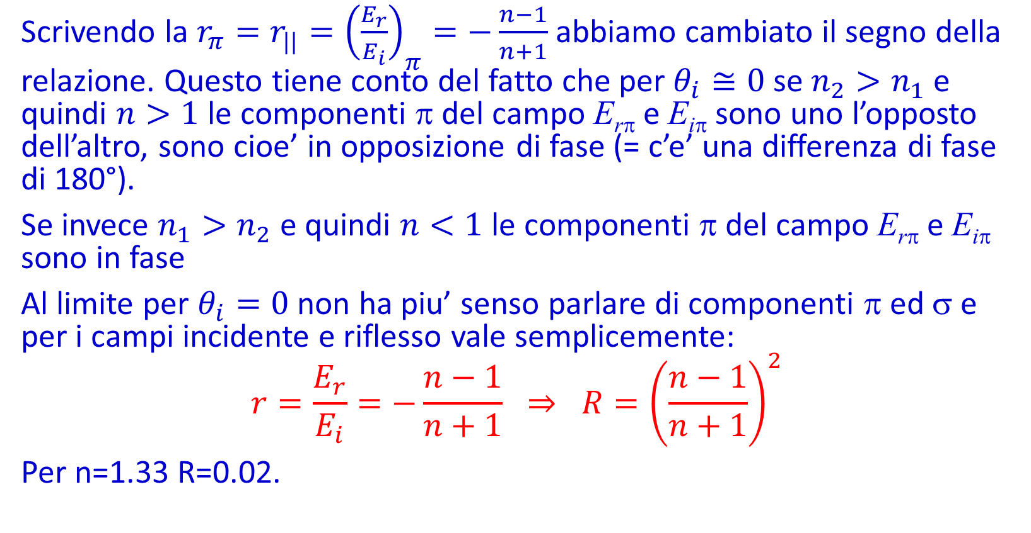
Incidenza normale alla superficie di separazione
Scrivendo la $r_{π}=r_{||}={\left(\frac{E_{r}}{E_{i}}\right)}_{π}=−\frac{n−1}{n+1}$ abbiamo cambiato il segno della relazione. Questo tiene conto del fatto che per $θ_{i}≅0$ se $n_{2}>n_{1}$ e quindi $n>1$ le componenti π del campo E_{rπ} e E_{iπ} sono uno l’opposto dell’altro, sono cioe’ in opposizione di fase (= c’e’ una differenza di fase di 180°).
Se invece $n_{1}>n_{2}$ e quindi $n<1$ le componenti π del campo E_{rπ} e E_{iπ} sono in fase
Al limite per $θ_{i}=0$ non ha piu’ senso parlare di componenti π ed σ e per i campi incidente e riflesso vale semplicemente:
$$r=\frac{E_{r}}{E_{i}}=−\frac{n−1}{n+1} ⇒ R={\left(\frac{n−1}{n+1}\right)}^{2}$$
Per n=1.33 R=0.02.
π
σ

Slide 32
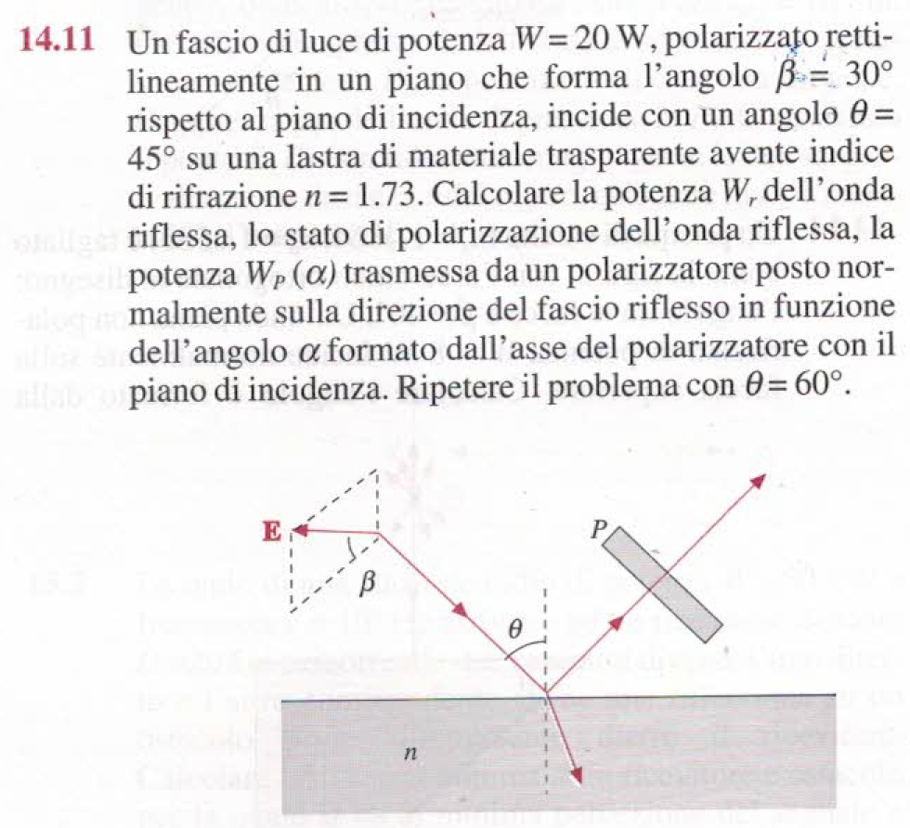
MNV

Slide 33

Nigro-Voci

Slide 34


Slide 35

MNV

Slide 36

The air wedge
  To understand how the two rays
  interfere we calculate the phase
  difference between them.
  Look at the 2 light paths, 1 and 2
  Ray 1 is created in A
  Ray 2 is created in C
    Light has to travel the extra distance
    AB+BC before it generates Ray 2
    AB+BC ~ d+d for small angles of incidence.
    There is an extra phase shift in B of 180º, this is
    equivalent of a phase shift due to ½ wavelength extra travel
  The effective path length difference is then:
A
C
B

Slide 37

Un sistema di due fenditure sottili e’ colpito da un’onda piana formata dalla sovrapposizione di due onde di frequenza ν₁=4∙10¹⁴ Hz e ν₂=5∙10¹⁴ Hz che incide ortogonalmente al piano delle due fenditure. La distanza tra le due fenditure e’ d=100μm. La figura generata dalle fenditure viene osservata su uno schermo posto ad una distanza L=1m posto parallelamente al piano delle fenditure. Sullo schermo si fissi un sistema di coordinate come in figura (x=0 sull’asse delle fenditure e puntante verso l’alto). Per tutto il problema si trascurino gli effetti dovuti alla diffrazione.
Calcolare il minimo ordine per quale il massimo di interferenza della componente a frequenza minore e’ sovrapposto ad un minimo di interferenza della componente a frequenza maggiore.
Per il resto del problema si consideri solo la componente a frequenza maggiore e si supponga che la potenza emessa da ciascuna delle due fenditure nel semipiano contenente lo schermo sia P₀=15mW
Calcolare l’ampiezza del campo elettrico nel punto dello schermo posto a x=0.
Davanti alla seconda fenditura viene ora posta una lamina sottile di spessore s=15μm di materiale trasparente di indice di rifrazione n=1.1.
Calcolare la nuova posizione, x_{max}, sullo schermo dove si pone il massimo centrale. Indicare se e’ x_{max}>0 o x_{max}<0 aggiungendo un segno (+ o -) alla risposta.
Tenendo conto della intensita’ trasmessa durante l’attraversamento della lamina (si trascurino le riflessioni interne multiple e l’interferenza di lamina), calcolare l’intensita’ misurata in corrispondenza di un minimo di interferenza (per esempio il minimo del primo ordine).

Slide 38

Interferenza di N sorgenti
Abbiamo esaminato i fenomeni osservabili dall’interferenza di due onde sferiche luminose prodotte da due sorgenti coerenti. Trattiamo ora l’interferenza prodotta da N sorgenti di onde elettromagnetiche coerenti, e piu’ in generale l’interferenza di N sorgenti di onde sferiche coerenti (anche onde di natura meccanica, quali le onde sulla superficie di un liquido, e le onde acustiche).
Consideriamo N antenne (sorgenti) disposte lungo una retta ed
equispaziate della distanza d, figura. Supponiamo di osservare
la loro interferenza a grandi distanze rispetto alla dimensione
(N-1)d del sistema, possiamo quindi utilizzare le stesse
approssimazioni geometriche introdotte nella trattazione
dell’esperianza di Young.

Slide 39

Interferenza di N sorgenti
Detto θ l’angolo formato tra la direzione di emissione (di
osservazione) e la normale alla linea contenente le sorgenti,
tra le due onde emesse da due sorgenti consecutive esiste la
differenza di fase
$$δ=kd\sin{θ}=\frac{2π}{λ} d\sin{θ}$$
In un punto Q le ampiezze E₁ delle singole sorgenti sono uguali,
data la lontananza di Q dalle sorgenti; ma non sono in fase, a causa della differenza di cammino d∙sinθ tra le onde emesse da due sorgenti consecutive.

Slide 40

Interferenza di N sorgenti
Per calcolare l’ampiezza risultante E_{R} utilizziamo il metodo dei
fasori. Le ampiezze del campo elettrico delle singole sorgenti E₁
si dispongono lungo una poligonale regolare di N lati, che e’
inscrivibile in un arco di circonferenza di raggio ρ; l’angolo al
centro che sottende il singolo vettore E₁ e’ θ, quello che
sottende la risultante E_{R}: della poligonale e’ Nδ. Pertanto:
$$E_{1}=2ρ\sin{\frac{δ}{2}} , E_{R}=2ρ\sin{\frac{Nδ}{2}}$$
Combinandole si ha l’ampiezza risultante E_{R} in funzione dell’ampiezza E₁ di ciascuna sorgente e della differenza di fase θ tra le onde emesse da sorgenti consecutive:
$$E_{R}=E_{1}\frac{\sin{\frac{Nδ}{2}}}{\sin{\frac{δ}{2}}}$$

Slide 41

Interferenza di N sorgenti
L’intensita’ dell’onda risultante nel punto Q e’ proporzionale al quadrato di E_{R}:
$$I_{R}\left(θ\right)=I_{1}{\left(\frac{\sin{\frac{Nδ}{2}}}{\sin{\frac{δ}{2}}}\right)}^{2}=I_{1}{\left(\frac{\sin{\frac{Nπd\sin{θ}}{λ}}}{\sin{\frac{πd\sin{θ}}{λ}}}\right)}^{2}$$
con I₁ intensita’ di ciascuna sorgente.
Per N = 2 si ottiene la $4I_{1}\cos^{2}\left(δ/2\right)$.

Slide 42

Interferenza di N sorgenti
I massimi principali d’intensita’ si hanno per $δ≅2mπ$:
$$\lim_{δ/2→mπ}{\frac{\sin{\frac{Nδ}{2}}}{\sin{\frac{δ}{2}}}}=±N , E_{max}=NE_{1} , I_{max}=N^{2}I_{1}$$
ovvero nelle direzioni per cui ${πd\sin{θ}}/λ=mπ (m=0,±1,±2,…)$:
$$massimi principali \sin{θ}=mλ/d$$
L’intensita’ I_{R}(θ) si annulla quando si annulla il numeratore $\sin{\frac{Nπd\sin{θ}}{λ}}$, ma non il denominatore, quindi: ${Nπd\sin{θ}}/λ=m′π$, cioe’:
$$minimi \sin{θ}=m^{′}λ/{Nd}$$
$$(m′=1,2,…,N−1,N+1,…,2N−1, 2N+1,…)$$
m'≠ mN per cui si hanno massimi principali. Tra due massimi principali si hanno quindi N–1 minimi.

Slide 43

Interferenza di N sorgenti
Tra due minimi si formano dei massimi detti secondari nelle direzioni per cui ${Nπd\sin{θ}}/λ=(2m^{′′}+1)π/2$, ovvero:
$$massimi secondari \sin{θ}=(2m^{′′}+1)λ/{2Nd}$$
$$(m′′=1,2,…,N−2,N+1,…,2N−2, 2N+1,…)$$
Tra due massimi principali ci sono N–2 massimi secondari. Il valore dell’intensita’ dei massimi secondari risulta:
$$I_{m^{′′}}=\frac{I_{1}}{{\left[\sin{\frac{\left(2m^{′′}+1\right)π}{2N}}\right]}^{2}}$$
essa risulta al piu’ di qualche percento rispetto a I_{max} per cui la loro presenza, pur concettualmente importante, e’ di fatto irrilevante dal punto di vista pratico.
Interferenza5fenditure.ggb

Slide 44

Interferenza di N sorgenti
In figura e’ rappresentata I_{R}(θ), detta figura d’interferenza, per sistemi di N = 2, 4, 8 sorgenti (antenne).

Slide 45

Interferenza di N sorgenti
La figura evidenzia le pecularita’ del sistema:
la direzione dei massimi principali e’ determinata dal rapporto λ/d e non dipende dal numero N di sorgenti;
l’intensita’ dei massimi principali dipende dal numero N delle sorgenti e cresce con questo secondo $I_{max}=N^{2}I_{1}$;
l’ampiezza angolare dei massimi principali diminuisce all’aumentare di N.

Slide 46
Interferenza di N sorgenti
Circa quest’ultima proprieta’ i due minimi adiacenti ad un massimo principale si osservano per $\sin{θ_{1}}=mλ−λ/{Nd}$ e $\sin{θ_{2}}=mλ+λ/{Nd}$; la larghezza angolare del massimo principale e’ quindi Δθ=(θ₂-θ₁). Nell’ipotesi $\sin{θ}≅θ$, certamente verificata per il massimo principale di ordine m = 0, θ_{max} = 0, si ha:
$$∆θ=\frac{2λ}{Nd}$$
che evidenzia come la larghezza angolare diminuisce all’aumentare di N.

Slide 47

Interferenza di N sorgenti. Esempio
Due sistemi rispettivamente di N = 2 e N = 4 antenne in linea, ciascuna di potenza P=100 kW, distanti d = 10 m una dall’altra, emettono onde elettromagnetiche sferiche sincrone di frequenza ν = 3·10⁷ Hz. Calcolare le figure d’interferenza prodotte dai due sistemi alla distanza L = 10 km dal sistema.

Slide 48

MNV

Slide 49

MNV

Slide 50

Compito, Sept 2012

Slide 51

MNV

